Slide 1
BÁO CÁO ĐỒ ÁN CUỐI KỲ
Lớp: CS114.L11.KHCL
Môn: MÁY HỌC
GV: PGS.TS Lê Đình Duy - THS. Phạm Nguyễn Trường An
Trường ĐH Công Nghệ Thông Tin, ĐHQG-HCM

Slide 2
TÊN ĐỀ TÀI (IN HOA) - NHẬN DIỆN TOÀ NHÀ XYZ
NHÓM 01 - CS114.L11.KHCL
Link Github:

Slide 3
Tóm tắt
Tên đề tài
Tóm tắt về đồ án và kết quả đạt được
Ảnh của các thành viên của nhóm

Slide 4
Hướng dẫn
Các nhóm copy slide mẫu về tên đề tài rồi update thông tin của nhóm
Không sửa đổi các slide mẫu - nên tạo một copy các slide này thành tập tin của chính mình, sau khi hoàn tất thì copy các slide vào file này.
Lưu ý copy vào cuối file để tránh ghi đè lên các bạn đã nộp trước đó
Tối đa 15 slides/đồ án
Báo cáo của các nhóm bắt đầu ở slide kế tiếp

Slide 5
NHẬN DIỆN THƯƠNG HIỆU – LOGO TRONG ẢNH
NHÓM 02 - CS114.L11.KHCL
Phạm anh khoa – 19521699
Phạm Minh Long – 19521797
Nguyễn Trần Phước Lộc - 19521764
Link Github: CS114.L11.KHCL/Đồ án cuối kỳ at master · khoaphamj1505/CS114.L11.KHCL (github.com)

Slide 6
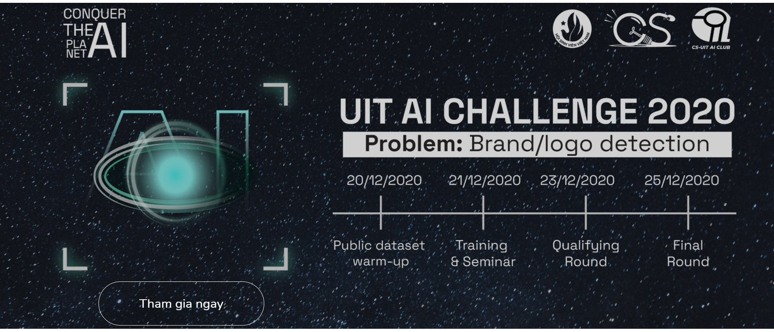
Tóm tắt
Cuộc thi UIT AI CHALLENGE
-Nhận diện thương hiệu – logo trong ảnh

Slide 7
Bài toán
Nhận thức thương hiệu đề cập đến mức độ mà khách hàng có thể gợi nhớ hoặc nhận diện một thương hiệu. Nhận thức thương hiệu là một vấn đề rất được coi trọng trong việc nghiên cứu hành vi người tiêu dùng, quản trị quảng cáo, quản trị thương hiệu và phát triển chiến lược.Nhận thấy vậy nhóm em quyết định lấy kết quả cuộc thi UIT AI CHALLENGE – nhận diện thương hiệu-logo trong ảnh làm báo cáo đồ án môn học

Slide 8

Bài toán
Với đầu ra, đầu vào của bài toán:

Slide 9
Mô tả dữ liệu
Bộ dữ liệu ban tổ chức cung cấp bao gồm hình ảnh và tệp txt chứa vị trí của logo có trong hình
Số lượng: 3000 tấm ảnh
Chia data thành 2 tập: tập train 80% và tập valid 20%

Slide 10
Phương pháp đề xuất
Sử dụng Yolov4.
Yolo là một mô hình mạng CNN cho việc phát hiện, nhận dạng, phân loại đối tượng. Yolo được tạo ra từ việc kết hợp giữa các convolutional layers và connected layers.Trong đóp các convolutional layers sẽ trích xuất ra các feature của ảnh, còn full-connected layers sẽ dự đoán ra xác suất đó và tọa độ của đối tượng.

Slide 11

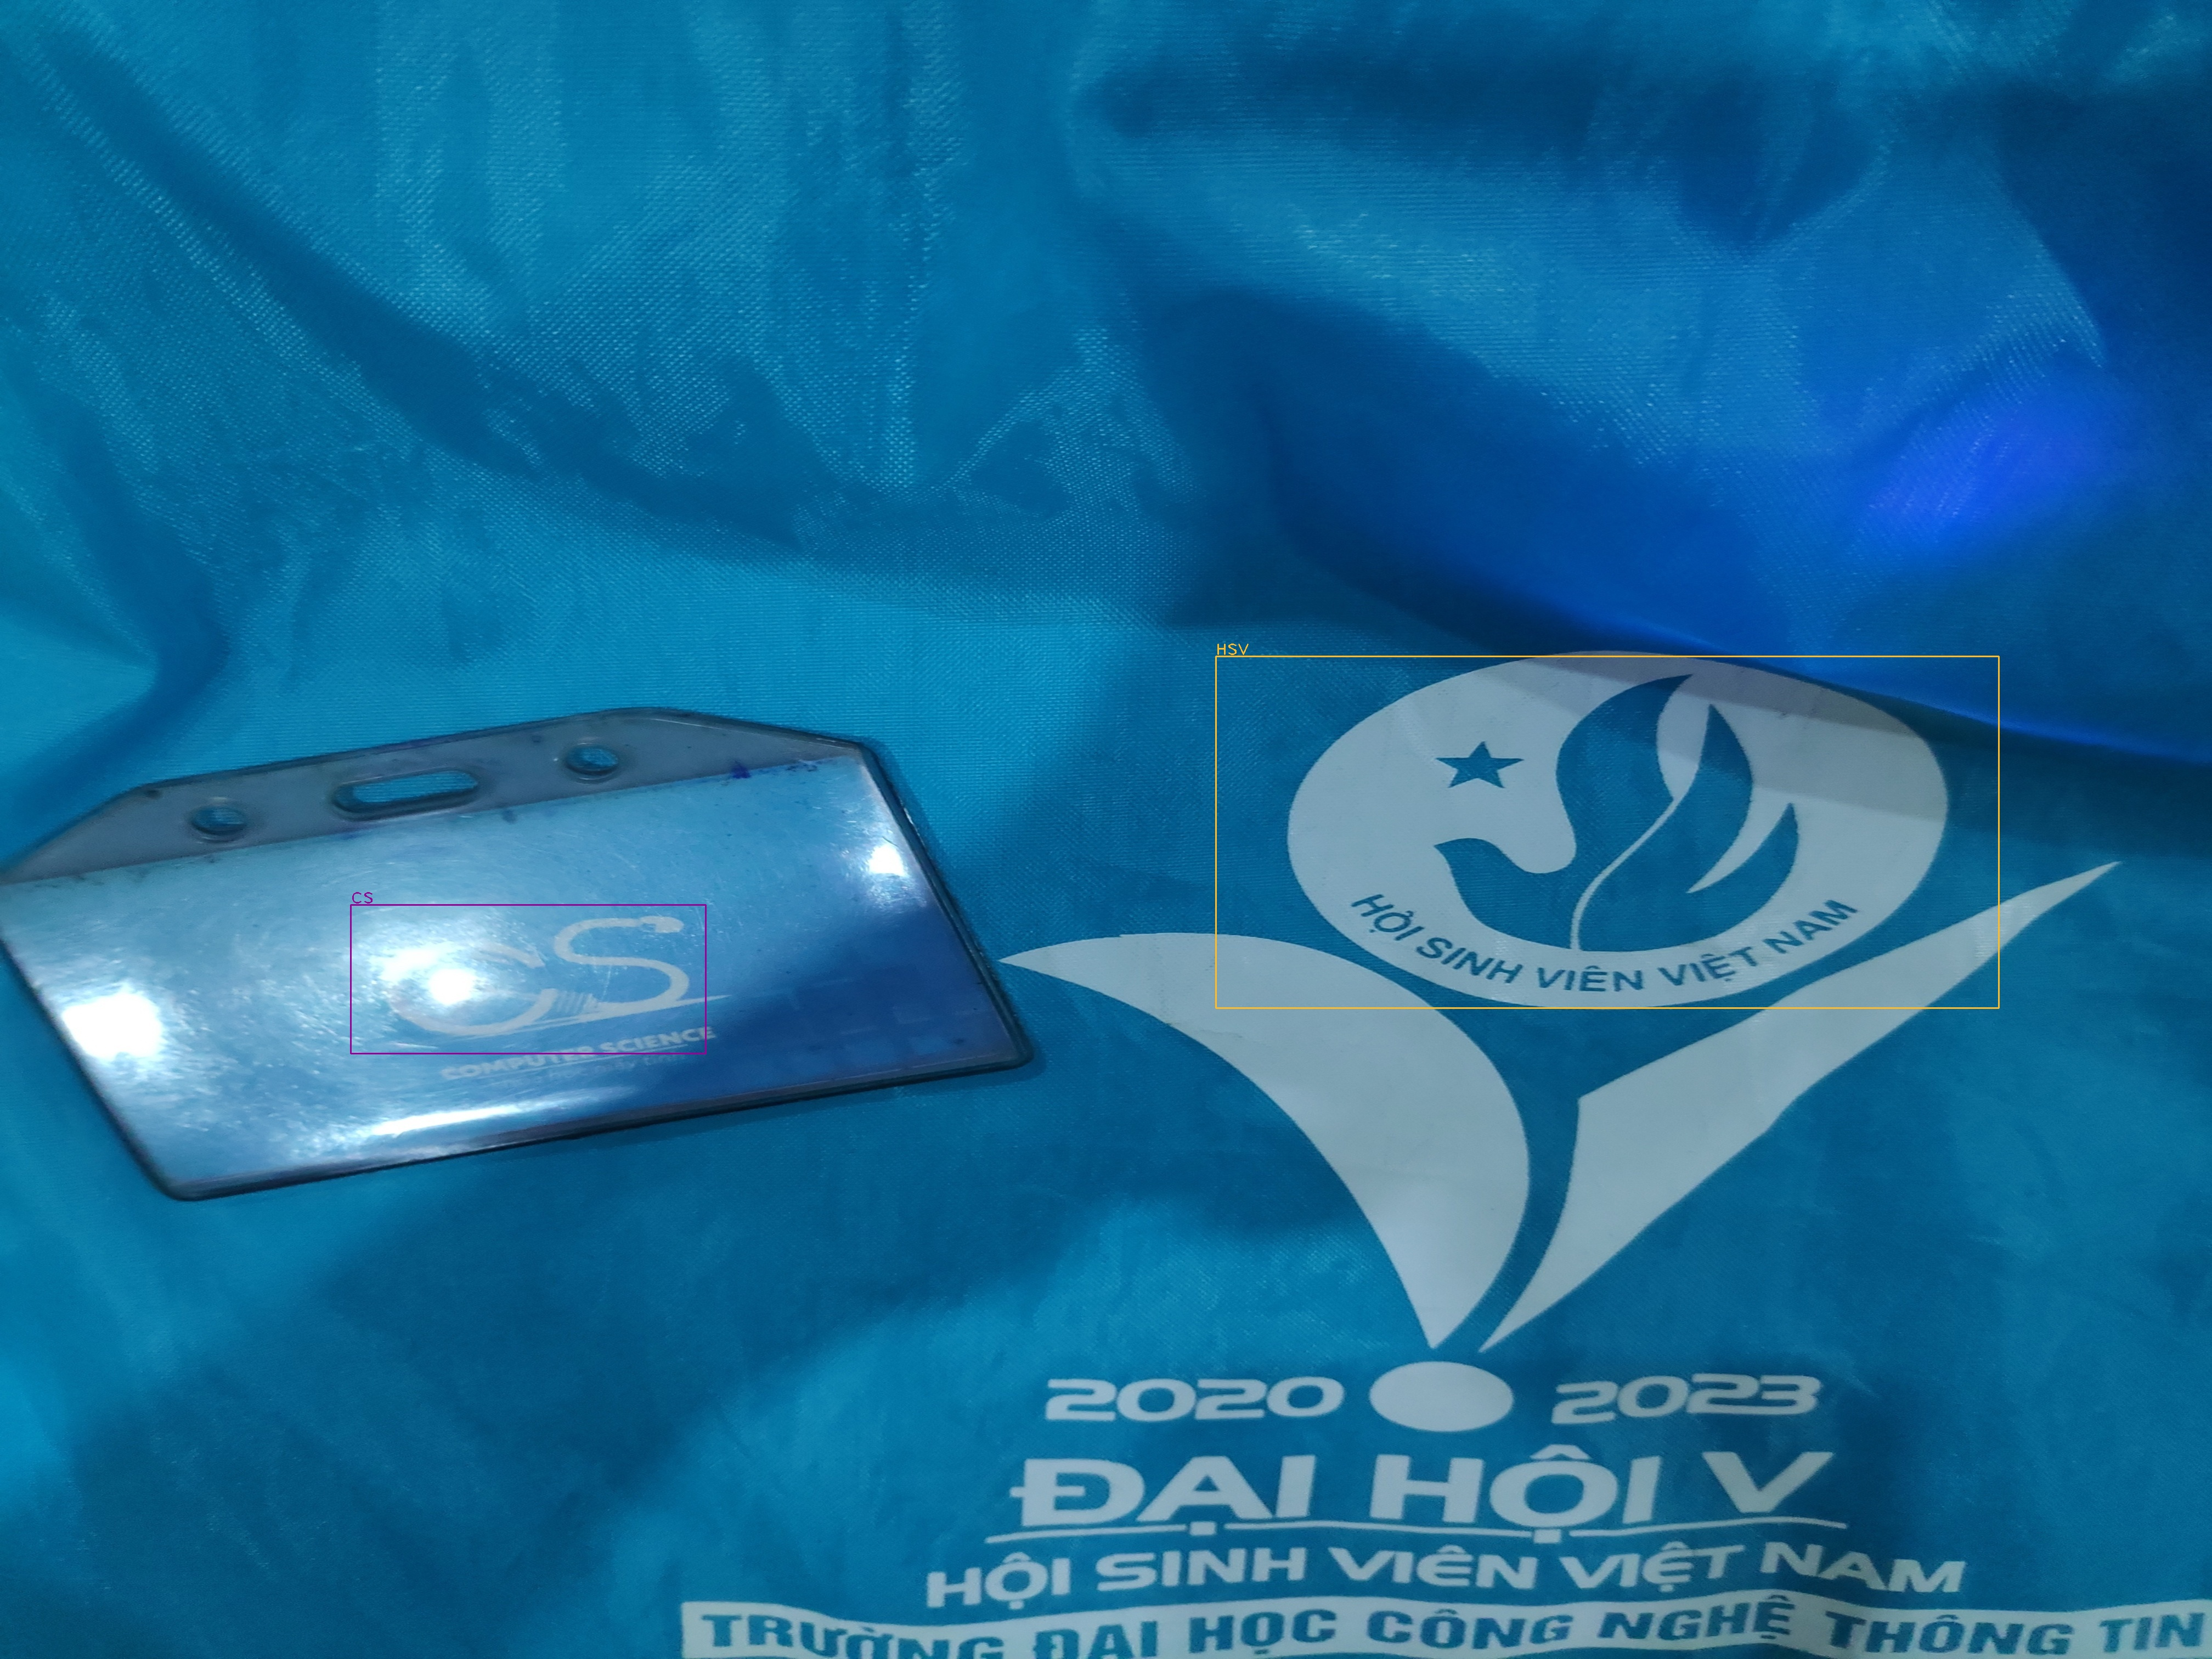
Kết quả đạt được

Slide 12
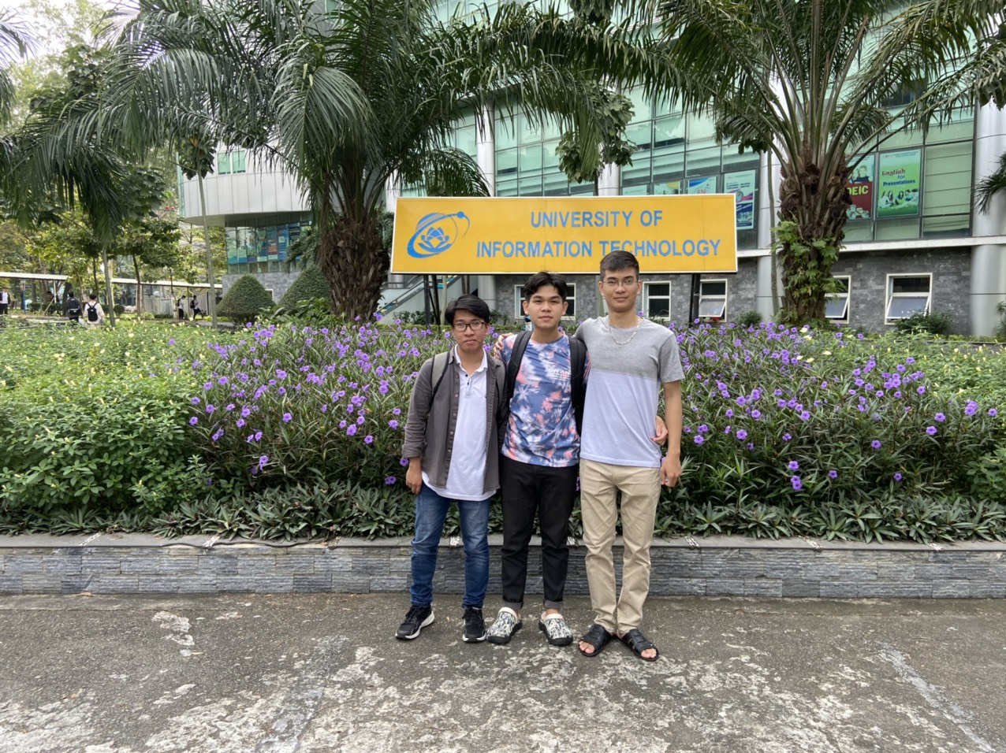
Thành viên trong nhóm
Các thành viên trong nhóm:

Slide 13
Cài đặt chương trình
Ngôn ngữ sử dụng: Python
Công cụ thực hiện: VScode, Google colab
Thư viện sử dụng: math, os, numpy, glob2

Slide 14
Cài đặt chương trình
Bước 1: Tải mã nguồn YOLOv4 về drive
Bước 2: Tải file pre-trained
Bước 3: Tạo file obj.names và obj.data
Bước 4: Chỉnh sửa tệp MAKEFILE
Bước 5: Chỉnh sửa tệp config trong darknet
Bước 6: Bắt đầu train
Bước 7: Quá trình predict

Slide 15
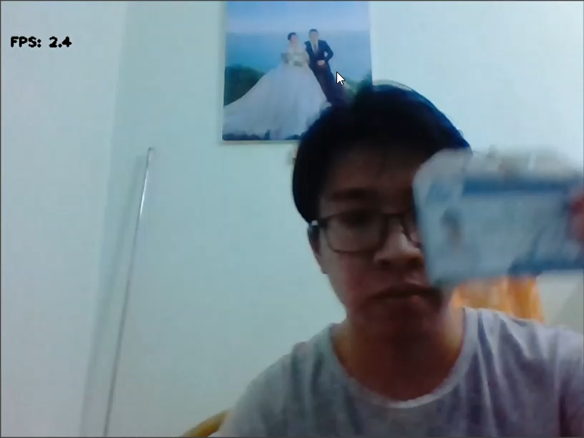
DEMO
Dự đoán logo bằng camera laptop
-Do không muốn bị giới hạn ở việc chỉ predict
mỗi hình ảnh, nhóm chúng em đã phát triển
model lên thành real-time predict với camera
của laptop.

Slide 16
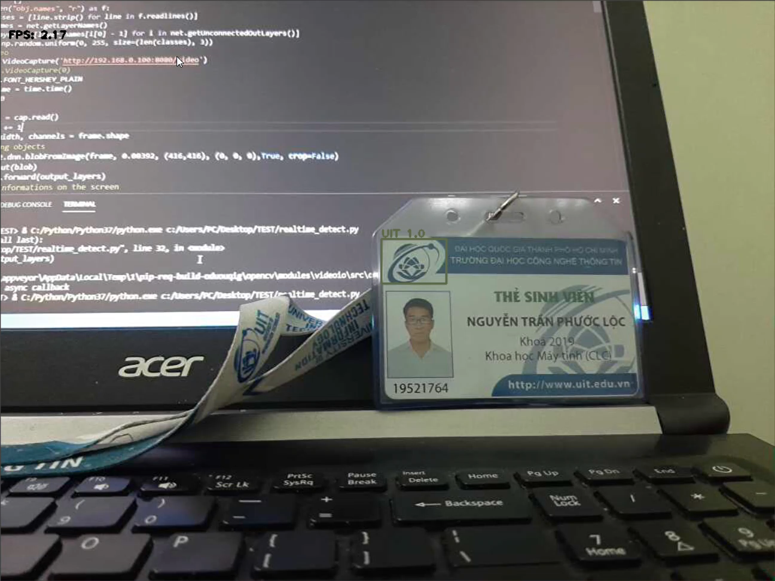
DEMO
Dự đoán logo bằng camera điện thoại
Nhận thấy sự thiếu bất tiện của việc camera không
thể tự do xoay chuyển và khó khan khi di chuyển
camera của laptop, nhóm chúng em đã tiếp tục phát
triển để model có thể dự đoán được thông qua camera
điện thoại thông qua kết nối không dây giữa hai thiết bị.

Slide 17
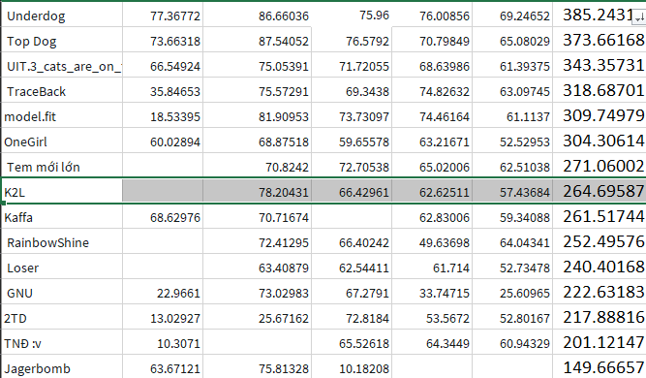
Kết quả cuộc thi
Nhóm em đã bỏ lỡ round 1 nên kết quả chung kết chưa được tốt nhưng vẫn đạt hạng 8.

Slide 18
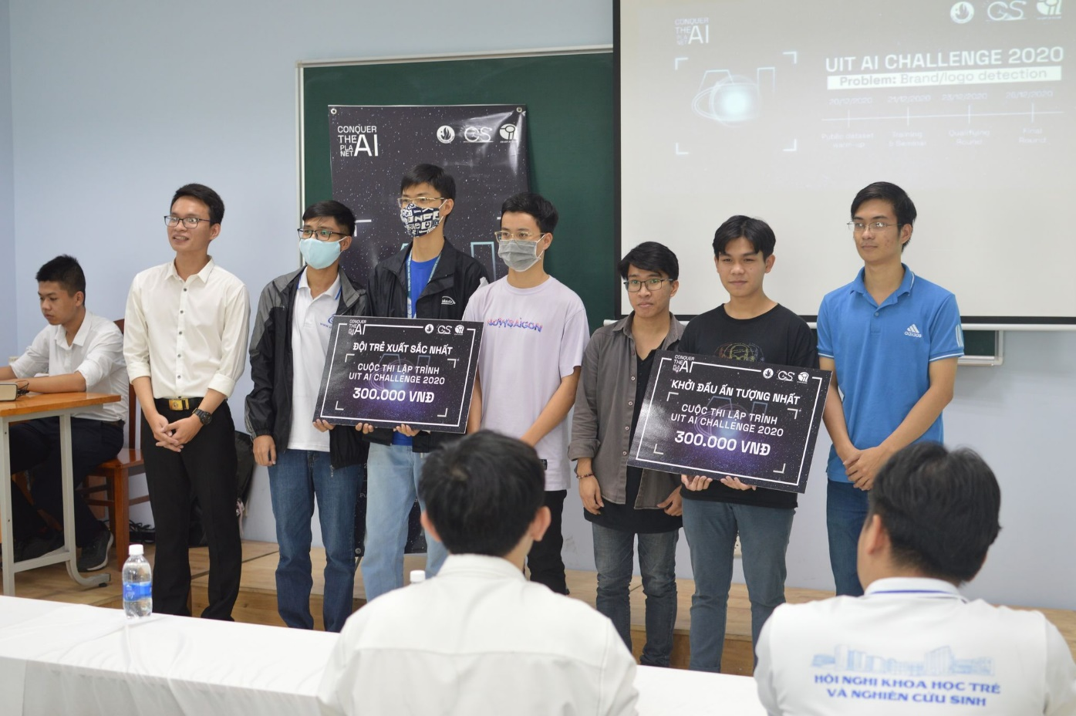
Kết quả cuộc thi
Tổng kết: Nhóm em đạt được giải phụ là “Khởi động ấn tượng nhất”

Slide 19
Kết luận
Bài toán nhận diện sử dụng kỹ thuật deep learning (CNN).
Thông qua cuộc thi tìm hiểu được nhiều kĩ thuật mới hơn cải thiện kĩ năng machine learning.
Kết quả vẫn chưa được tốt, cần rút kinh nghiệm và làm tốt hơn cho các cuộc thi sau.

